Slide 1
Synthèses inorganique

Slide 2
Eau de Javel

Slide 3
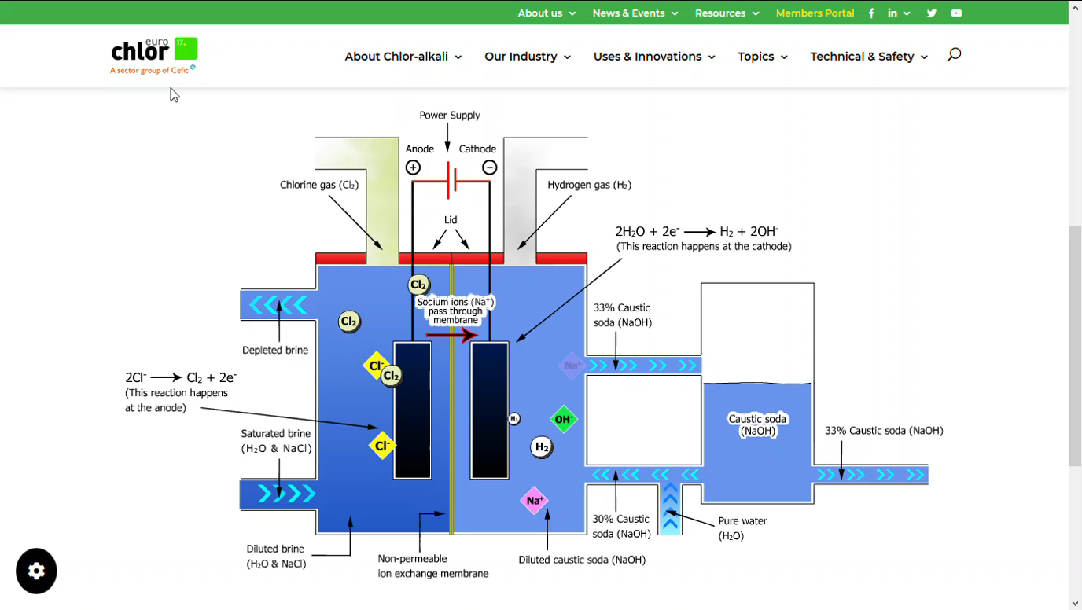
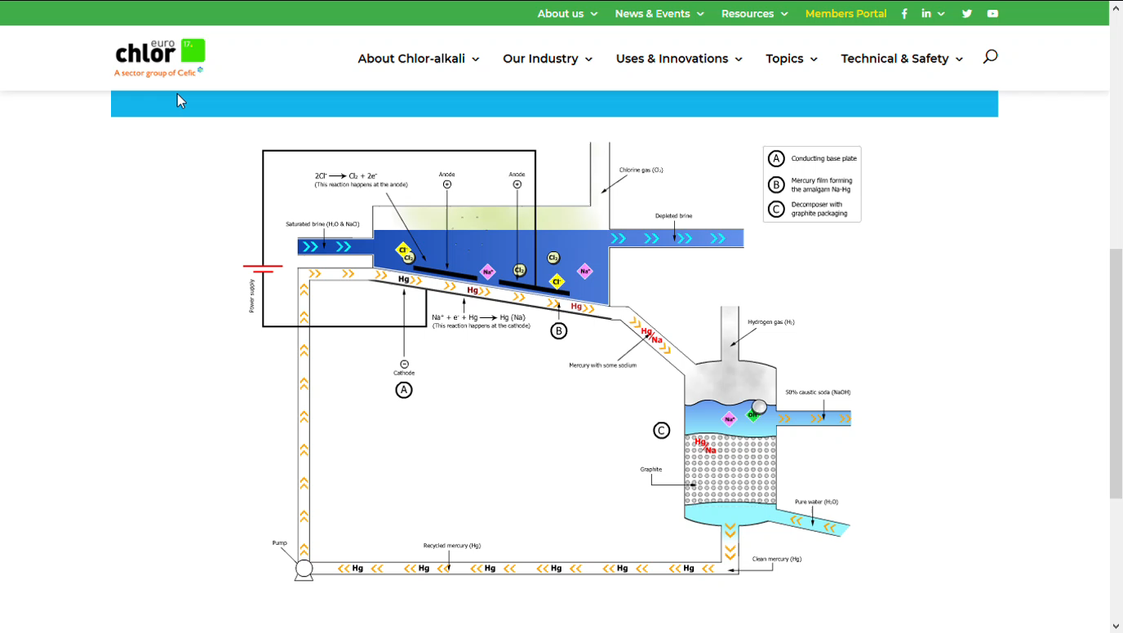
Synthèse industrielle
Cellule à membrane
Cellule à mercure
https://www.eurochlor.org/about-chlor-alkali/how-are-chlorine-and-caustic-soda-made/membrane-cell-process/

Slide 4
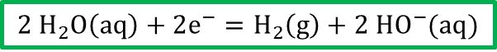
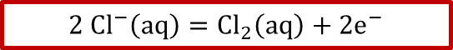
Électrosynthèse de l’eau de Javel
-
+
$$2 H_{2}O\left(aq\right)+2e^{−}=H_{2}\left(g\right)+2 {HO}^{−}(aq)$$
G
$$2 Cl^{−}\left(aq\right)=Cl_{2}\left(aq\right)+2e^{−}$$
e-
Cathode
en fer
Anode
en graphite
Solution de NaCl
à 5 mol.L⁻¹
Cristallisoir rempli
d’un mélange eau-glace
Agitateur magnétique

Slide 5
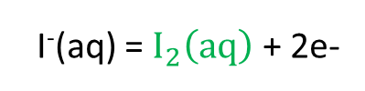

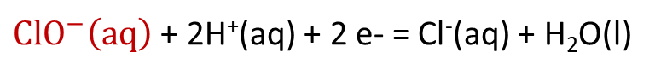

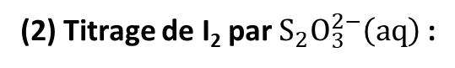

Dosage de l’eau de Javel
Titrage indirect :
$ClO^{−}\left(aq\right)$ + 2H⁺(aq) + 2 e- = Cl⁻(aq) + H₂O(l)
(1) Ajout de KI en excès :
I⁻(aq) = $I_{2}\left(aq\right)$ + 2e-
$$ClO^{−}\left(aq\right)+2I^{−}\left(aq\right)+2H^{+}\left(aq\right)=Cl^{−}\left(aq\right)+I_{2}\left(aq\right)+H_{2}O(l)$$
(2) Titrage de I₂ par $S_{2}O_{3}^{2−}\left(aq\right)$:
$$2 S_{2}O_{3}^{2−}\left(aq\right)+I_{2}\left(aq\right)=2I^{−}\left(aq\right)+S_{4}O_{6}^{2−}(aq)$$
(3) À l’équivalence :
$n\left(I_{2}\right)=\frac{n(S_{2}O_{3}^{2−})}{2}=\frac{[S_{2}O_{3}^{2−}] V_{eq}}{2}=n\left(ClO^{−}\right)$_{titré}

Slide 6
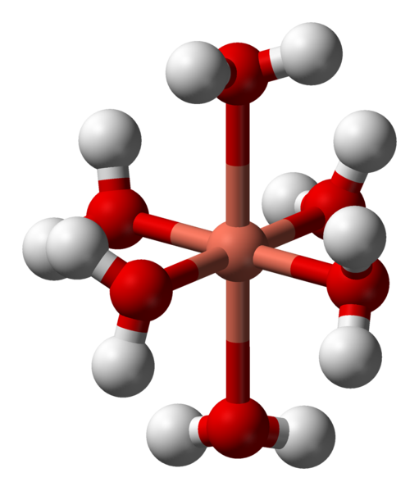
Exemples de complexes
Nom : [Cu(H₂O)₆]²⁺
Atome central : Cu
Ligand : H₂O

Slide 7
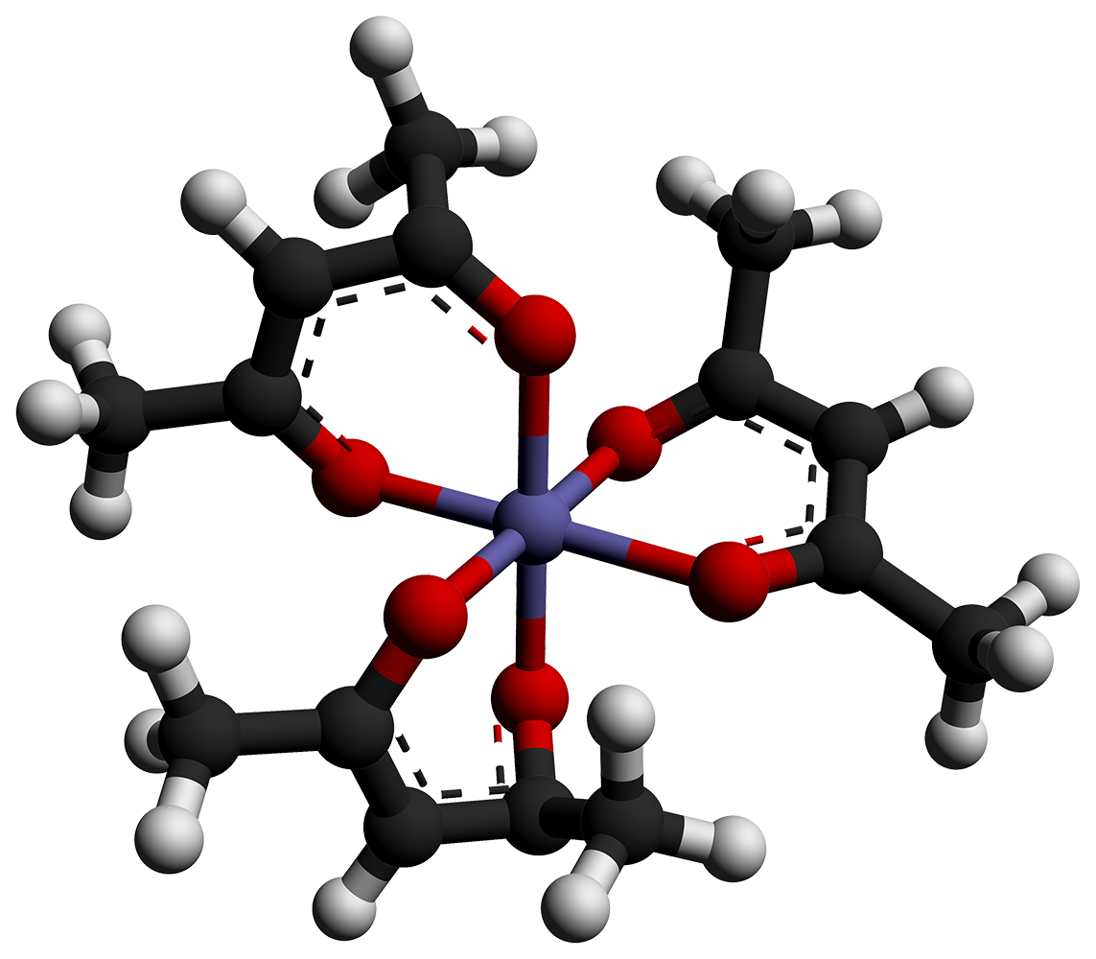
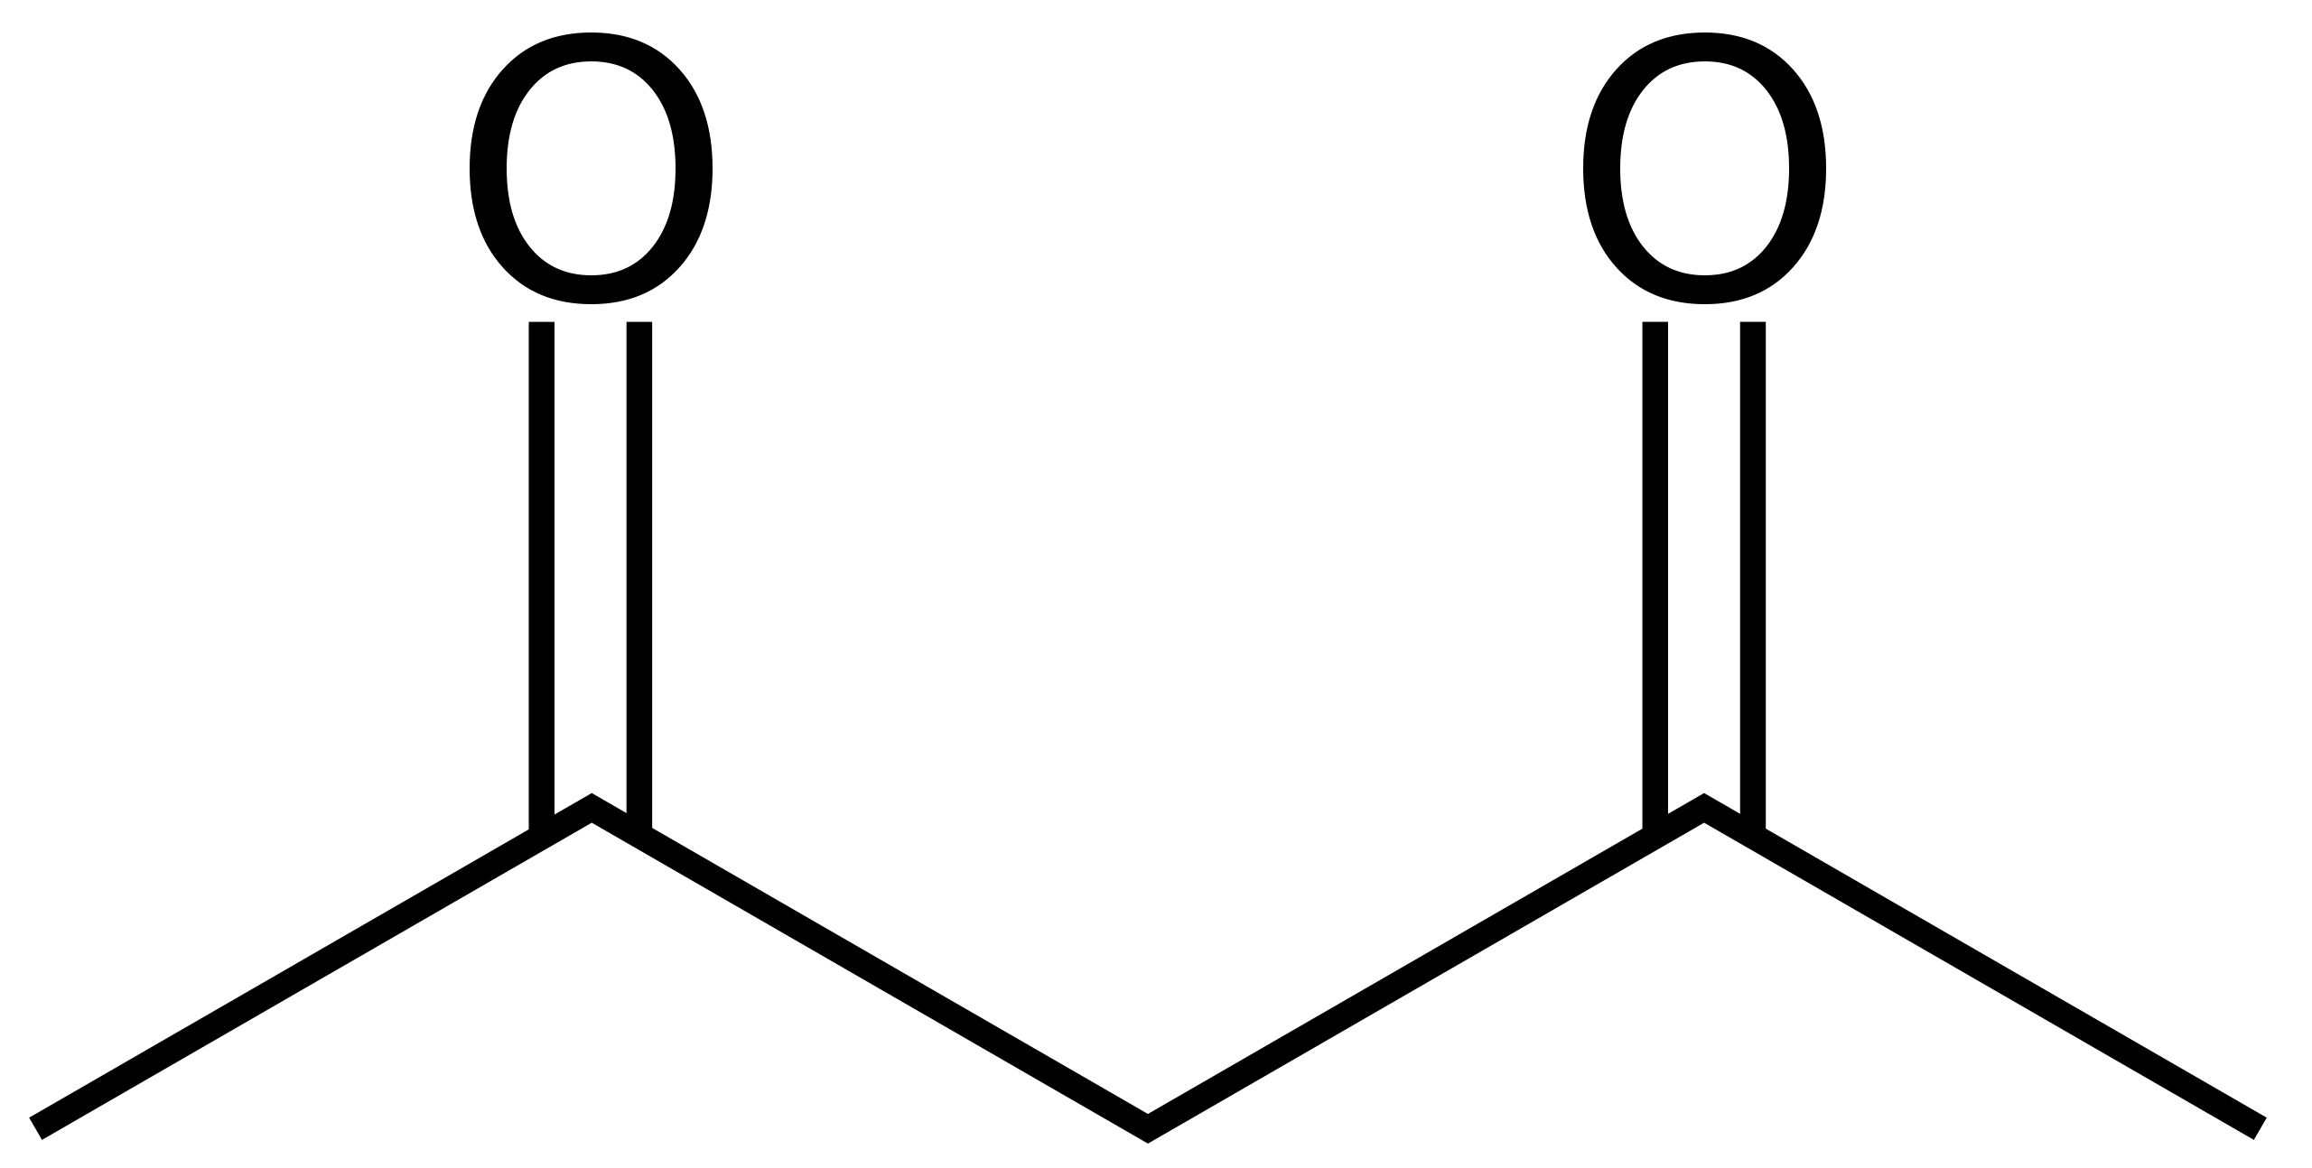
Exemples de complexes
Nom : [Fe(acac)₃]
Atome central : Fe
Ligand :

Slide 8
Synthèse de [Fe(acac)₃]= Fe(C₅H₇O₂)₃
0,5g de FeCl₃ (1,85 mmol)
+ 50mL d’eau distillée
0,5g NaCH₃COO concentré
1,0mL d’acétylacétone (9,79 mmol)
Agitation
10mn
Caractérisation puis rendement
Essorage
Büchner
Séchage à l’étuve

Slide 9
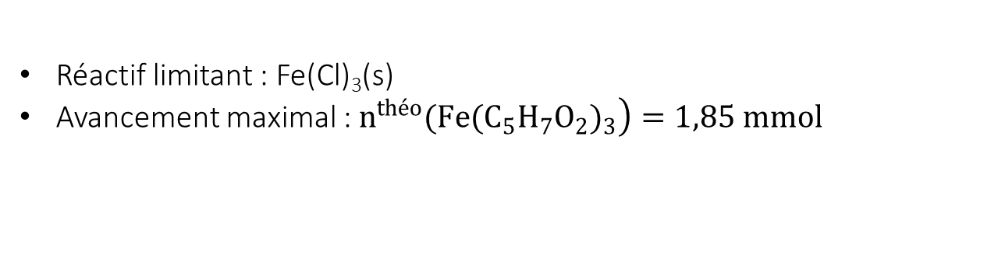
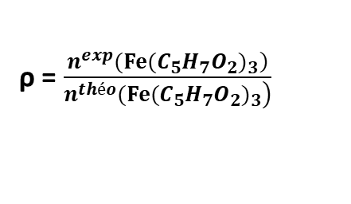
Calcule du rendement
 | Fe(Cl)₃(s) ) + 3C₅H₈O₂(l) = Fe(C₅H₇O₂)₃(s) + 3 Cl⁻ (aq) + 3H⁺(aq)
t=0 | n₀ | n₁ | 0 | 0 | 0
t=t_{eq} | n0-ξ | 3 ξ | n₃=ξ | 3ξ | 3ξ
Réactif limitant : Fe(Cl)₃(s)
Avancement maximal : $\left.n^{théo}(Fe(C_{5}H_{7}O_{2})_{3}\right)=1,85 mmol$
ρ = $\frac{\left.n^{exp}(Fe(C_{5}H_{7}O_{2})_{3}\right)}{\left.n^{théo}(Fe(C_{5}H_{7}O_{2})_{3}\right)}$

Slide 10
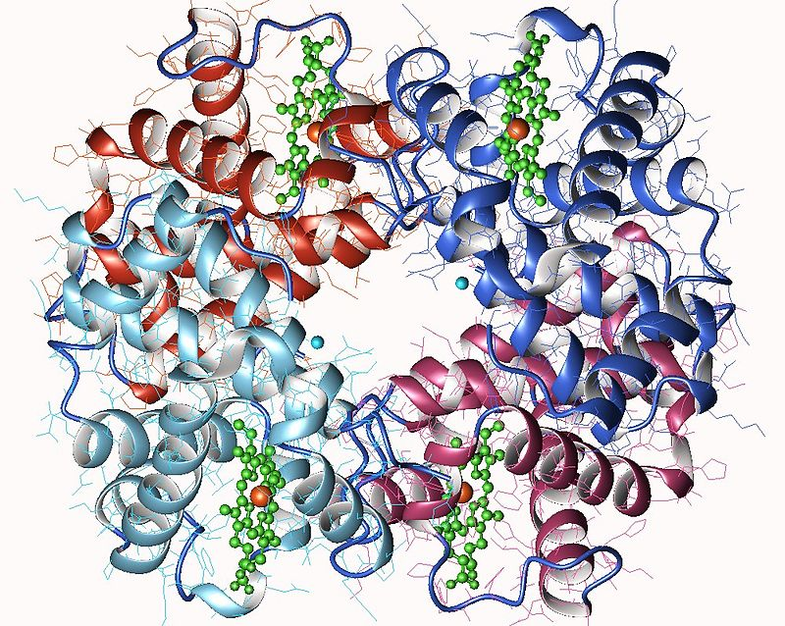
L’Hémoglobine

Slide 11
Hème et transport du dioxygène

Slide 12
Merci

